Slide 1
ΠροφορικΗ ΙστορΙα και εκπαιδευση η ιστορία από «τα κάτω»…
Ομάδα Προφορικής Ιστορίας Λέσβου Ο.Π.Ι.ΛΕΣ
2018
https://opiles.wixsite.com/opiles

Slide 2
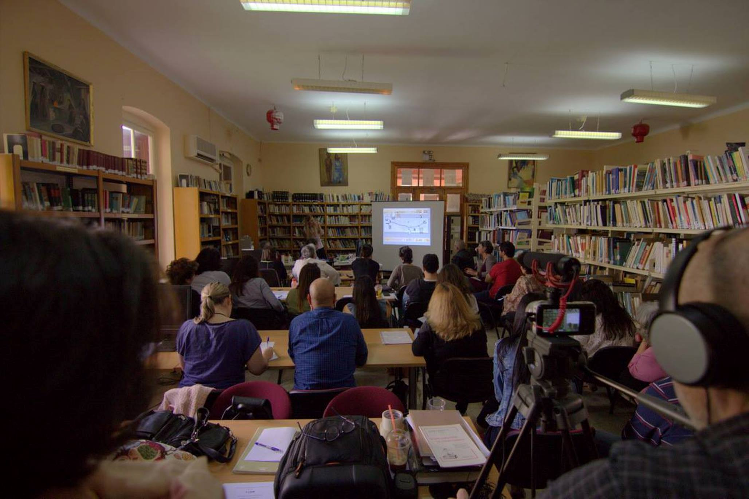
Ομάδα Προφορικής Ιστορίας Λέσβου (Ο.Π.Ι.ΛΕΣ)
ιδρύθηκε το Μάιο του 2017, μετά από διήμερο σεμινάριο, που πραγματοποιήθηκε στην πόλη της Μυτιλήνης σε συνεργασία με τη Δημόσια Κεντρική Βιβλιοθήκη, από την ιστορικό Τασούλα Βερβενιώτη.

Slide 3
Στόχος της ομάδας είναι η καταγραφή της ιστορίας της Λέσβου, μέσω της Προφορικής Ιστορίας για τη διάσωση της ατομικής και συλλογικής μνήμης.
Απώτερος σκοπός της Ο.Π.Ι.ΛΕΣ είναι οι συνεντεύξεις της ως ψηφιακό υλικό να χρησιμοποιηθούν για πολιτιστικούς, εκπαιδευτικούς και ερευνητικούς σκοπούς.
Κοινός στόχος των Ο.Π.Ι είναι να δημιουργήσουν ένα εναλλακτικό αφήγημα για το παρελθόν, το οποίο δομείται κοινωνικά, παράλληλα με τις νέες ταυτότητες που μετά-σχηματίζονται λόγω της κρίσης.

Slide 4
Ιστορία
Ο σπουδαιότερος σκοπός της ιστορίας δεν είναι να κρατήσει αθάνατα κάποια στοιχεία του παρελθόντος.
Η γνώση της ιστορίας αποτελεί ένα μέρος του δρόμου με τον οποίο οι άνθρωποι καταλαβαίνουν τη θέση τους μέσα στον κόσμο.
Η ιστορία μπορεί να βοηθήσει τους ανθρώπους να δουν που βρίσκονται και που πηγαίνουν.

Slide 5
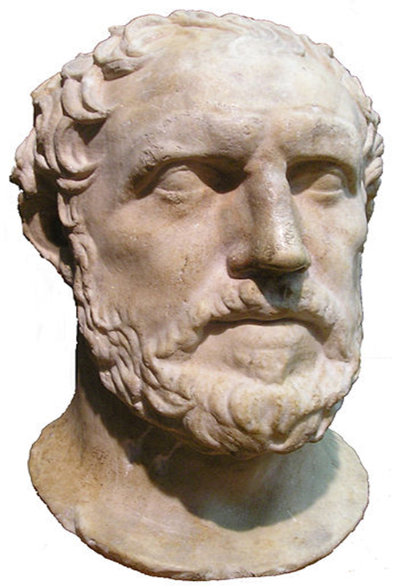
Προφορική Ιστορία Ένα νέο είδος ιστορίας;

Slide 6
Η αναγκαιότητα της Ιστορίας
Η γνώση του παρελθόντος ήταν πάντα αναγκαία!
Αν δεν γνωρίζουμε το παρελθόν μας, αδυνατούμε να κατανοήσουμε το παρόν μας.
Η Ιστορία ως επιστήμη – 19^{ος} αιώνας
Οι αλλαγές μετά τα μέσα του 20^{ου} αιώνα
μνήμη = κοινωνική κατασκευή
Η σχέση της Ιστορίας και της ιστοριογραφίας με την κοινωνία: βίοι παράλληλοι
Από ποιους γράφεται η Ιστορία;
Επαγγελματίες (αρχεία) και ερασιτέχνες ιστορικοί (Δημόσια Ιστορία – Προφορική Ιστορία)

Slide 7
Η ιστορία έγινε επιστήμη 19^{ος} αιώνας Με αντικείμενο την κοινωνία 20^{ος} αιώνας
Μέχρι τέλος 19^{ου} αρχές 20^{ου} αιώνα επικεντρωνόταν στα πολιτικά, διπλωματικά και στρατιωτικά γεγονότα. Ήταν μια ιστορία των «μεγάλων» ανδρών.
Αρχές 20^{ου} αιώνα: Καταγραφή μνήμης & βιωμένης εμπειρίας, όλων των κοινωνικών στρωμάτων (P. Thompson, Αγγλία).
Τον 20ο αιώνα η ιστοριογραφία από γεγονοτολογία απόκτησε ένα πιο κοινωνιολογικό προσανατολισμό. Από τη μελέτη των προσωπικοτήτων πέρασε στην έρευνα των κοινωνικών συνθηκών και των συνθηκών ζωής μεγαλύτερων πληθυσμιακών ομάδων (μικροϊστορία).

Slide 8
Τι είναι προφορική ιστορία;
«Η προφορική ιστορία είναι μια ιστορία που:
δομείται γύρω από τους ανθρώπους.
ζωντανεύει την ίδια την ιστορία και διευρύνει τον ορίζοντά της.
φέρνει την ιστορία μέσα στην κοινότητα και τη βγάζει έξω από αυτήν.
προσφέρει μια αμφισβήτηση των κοινών τόπων της ιστορίας.
είναι ένα μέσο ριζικής μεταμόρφωσης της κοινωνικής σημασίας της ιστορίας». Paul Thompson, Φωνές από το παρελθόν - Προφορική Ιστορία, 2002: 53.

Slide 9
Προφορική Ιστορία – Βιωμένες εμπειρίες
Ελλάδα δεκαετία ‘90, στροφή της ιστοριογραφίας στην Κοινωνική Ιστορία.
Απόφαση άρσης συνεπειών του Εμφυλίου 1989
Τέλος του 1999, διεξαγωγή των πρώτων συνεδρίων, με θέμα τη δεκαετία του ‘40
Η κοινωνική ιστορία άρχισε να περιγράφει την κοινωνία πλέον ως ένα ρευστό και ανοιχτό σύστημα, όπου τα δρώντα υποκείμενα οργανώνουν τη δράση τους, τις «πρακτικές» και τις «στρατηγικές» τους

Slide 10
Μια «ιστορία από τα κάτω;»
Η μνήμη μοιάζει, όπως επισημαίνει η Ρ. Β. Μπουσχότεν «πολύ περισσότερο μ’ ένα αεικίνητο ποτάμι, το οποίο έχει σαν σταθερά σημεία την κοίτη (νοητικό υπόστρωμα), την πηγή (αρχική εμπειρία) και την εκβολή (αφήγηση), αλλά που το νερό του ανανεώνεται συνεχώς από εισροές ποικίλης προέλευσης και διοχετεύεται σε πλήθος διακλαδώσεων και παραποτάμων» . (Α. Ρήγος, 2007: 21)
Συστηματική καταγραφή ανθρώπινων εμπειριών δημιουργία νέων πηγών (στο παρόν με την κουλτούρα του παρελθόντος)
Προσπάθεια επαλήθευσής τους
Ανάλυση των προφορικών μαρτυριών
Τοποθέτηση τους στο ιστορικό πλαίσιο
Το υλικό μένει και για τους ιστορικούς του μέλλοντος

Slide 11
Η ανασύσταση του βιώματος μέσα από τις προφορικές αφηγήσεις, «εξανθρωπίζει» την ιστορία, διερευνώντας παράλληλα την έννοια της υποκειμενικότητας, τη συμπλοκή του πραγματικού με το φανταστικό, του ατομικού με το δημόσιο, της μνήμης με τις ερμηνείες της ιστορίας, της πολιτικής με την καθημερινή ζωή.
Στη μνήμη συνυπάρχει το πραγματικό και η πρόσληψή του - η βίωση και η ερμηνεία, η επιθυμία και η ματαίωση.
Οι αυτοβιογραφικές αφηγήσεις, ως πράξεις δημοσιοποίησης του προσωπικού, ως διαδικασία μετασχηματισμού του ιδιωτικού σε δημόσιο.

Slide 12
Στην προφορική ιστορία συμπλέκεται το προσωπικό με το συλλογικό, το ιδιωτικό με το δημόσιο, το υπάρχον με το δέον. Η διαδικασία καταγραφής της γεννά δυνατές συγκρούσεις της μνήμης ¨αφού δεν είμαστε εκείνο που λέμε ότι είμαστε, ούτε λέμε όλα εκείνα που είμαστε¨. (L. Passerini, 1998:261)
Όπως αναφέρει ο Maurice Halbawachs, «η ιστορία, ως γνώση του παρελθόντος είναι – κυρίως – ίσως και αποκλειστικά – μια κοινωνική κατασκευή που διαμορφώνεται με βάση τα ερωτήματα, τις επιδιώξεις, τις προσδοκίες και τις ανάγκες του παρόντος».

Slide 13
Το τοπικό (local) απέναντι στο παγκόσμιο (global) μαζί με το όραμα για ένα… «άλλο» σχολείο
Οι αφηγήσεις ζωής μπορούν επίσης να μετατραπούν σε ένα προνομιακό εργαλείο ανάλυσης κοινωνικών & ιστορικών αλλαγών.
Η Π.Ι προάγει τη συζήτηση και τη συνεργασία.
Βοηθάει τα παιδιά να εμπλακούν βιωματικά, να αποκτήσουν ιστορική συνείδηση.
Κριτήριο για το τι συνιστά τεκμήριο (ιστορική πηγή).
Ανάπτυξη της κοινωνικής τους ευαισθησίας και δεξιότητες στη χρήση των μηχανημάτων.

Slide 14
Γιατί Προφορική Ιστορία;
Μαθαίνουν… να αντιμετωπίζουν βασικά ζητήματα:
πότε να πιστέψουν μια πληροφορία και
πότε να αμφιβάλλουν γι αυτήν και
πώς να οργανώνουν την παρουσίαση ενός συνόλου γεγονότων
ιστορικοί ερευνητές & ανασυνθέτουν τα νέα τεκμήρια
ερευνητικές δεξιότητες & γλωσσικές δεξιότητες
ψηφιακός γραμματισμός
επικοινωνία με την κοινότητα και τους ‘άλλους’

Slide 15
Μια Ιστορία βασισμένη μόνο στα αρχεία θα ήταν μια ιστορία των αποικιοκρατών, ενώ για τους αγώνες και τις αγωνίες των αποικιοκρατούμενων για την ανεξαρτησία τους θα υπήρχε σκοτάδι.
Και το σκοτάδι δεν μπορεί να αποτελέσει υποκείμενο της ιστορίας.
Οι ιστορίες τους ίσως δώσουν «άλλες» απαντήσεις όχι μόνο στο ποιος γράφει αλλά και ποιος δημιουργεί την Ιστορία.

Slide 16
Μετά τη συνέντευξη
Γράφουμε ημερολόγιο
Καρτέλα με τα στοιχεία του αφηγητή/τριας και της συνέντευξης
Κάνουμε περίληψη
Από το μαγνητόφωνο στο PC ή στο CD
Αρχειοθετούμε τις συνεντεύξεις – αντίγραφα - Masterlog
Απομαγνητοφώνηση (από τον συνεντευκτή)
Κοπιαστική δουλειά
Αναλυτική: σιωπές, γέλια, δισταγμούς κτλ
Θεματική
Συνδυασμός των δύο
Όσο γίνεται πιο πιστά στον προφορικό λόγο: το ρυθμό του λόγου (διάλεκτοι, προφορά, σιωπές, δισταγμοί, επαναλήψεις)

Slide 17
Η σημασία των μετά - δεδομένων
Μεταδεδομένα: το συνοδευτικό υλικό που κατατίθεται στο αρχείο μαζί τη συνέντευξη
Δελτίο πληροφορητή, ημερολόγιο, περίληψη, απομαγνητοφώνηση, παραχωρητήριο, φωτογραφίες κλπ
Masterlog για κάθε συλλογή
Επιτρέπει την καλύτερη κατανόηση της συνέντευξης
Σημαντικό για «δευτερογενή ανάλυση» (από άλλους μεταγενέστερους ερευνητές)

Slide 18
Ημερολόγιο Ι
Συντάσσεται αμέσως μετά τη συνέντευξη
Καταχωρεί «εν θερμώ» τις πρώτες εντυπώσεις του ερευνητή για τη συνέντευξη
Περιγράφει το χώρο, την εμφάνιση του πληροφορητή
Εστιάζει στη σχέση μεταξύ πληροφορητή και ερευνητή και πως εξελίχθηκε
Σημειώνει σημεία ασάφειας, περαιτέρω διερεύνησης

Slide 19
Ημερολόγιο Ι
Συντάσσεται αμέσως μετά τη συνέντευξη
Καταχωρεί «εν θερμώ» τις πρώτες εντυπώσεις του ερευνητή για τη συνέντευξη
Περιγράφει το χώρο, την εμφάνιση του πληροφορητή
Εστιάζει στη σχέση μεταξύ πληροφορητή και ερευνητή και πως εξελίχθηκε
Σημειώνει σημεία ασάφειας, περαιτέρω διερεύνησης

Slide 20
ΟΜΑΔΑ ΠΡΟΦΟΡΙΚΗΣ ΙΣΤΟΡΙΑΣ ΛΕΣΒΟΥ Θεματική: [π.χ. Δεκαετία 1940] Όνομα ερευνητή: αριθμ. Συνέντευξης Στοιχεία: της συνέντευξης και του αφηγητή
Ημερομηνία συνέντευξης
Τόπος συνέντευξης
Μέσα καταγραφής : [Μαγνητόφωνο η/και βιντεοκάμερα. Καλό είναι να γράφουμε όλα τα τεχνικά τους στοιχεία]
Διάρκεια συνέντευξης: Σε ώρες και λεπτά
Ημερολόγιο : Ναι (εάν έχει κατατεθεί)
Περίληψη : Ναι (εάν έχει κατατεθεί)
Απομαγνητοφώνηση : [τι είδους: αναλυτικά, θεματικά κτλ]
Παραχωρητήριο : Ναι (εάν έχει κατατεθεί)
Τεκμήρια : Όχι (εάν δεν έχουν κατατεθεί)
Οικογενειακή κατάσταση

Slide 21
Η απομαγνητοφώνηση
μεταφέρει τα λόγια του πληροφορητή και του ερευνητή ακριβώς όπως ειπώθηκαν: γραμματικά και συντακτικά λάθη, ιδιωματισμούς, δισταγμούς, σιωπές, συναισθηματικές αντιδράσεις…
Σημειώνουμε: τις ασάφειες εντός αγκυλών: [ΔΑ1] (δεν ακούγεται μια λέξη) / τις διακοπές: [χτυπάει το τηλέφωνο], [γέλιο], [κλάμα], [μπαίνει στο δωμάτιο ο σύζυγος]
Σημεία στίξης. Το σύστημα μεταγραφής μπορεί να ποικίλει, αρκεί να υπάρχει συνέπεια: , / . / … / [σιωπή] / ! Έμφαση / με κεφαλαία όταν υψώνει τη φωνή / ↓ χτυπάει το τραπέζι / ο πλάγιος λόγος σε εισαγωγικά

Slide 22
Νομικά και ηθικά ζητήματα Παραχωρητήριο
Το copyright στον ήχο ή και στην εικόνα μιας συνέντευξης καθώς και η πρόσβαση άλλων (τρίτων) σε αυτήν καθορίζεται από το Παραχωρητήριο, το οποίο υπογράφει ο αφηγητής μας
Το Παραχωρητήριο είναι μια φόρμα/ μια σελίδα την οποία ο αφηγητής υπογράφει ΜΕΤΑ το τέλος της συνέντευξης, γιατί τότε μόνο έχει επίγνωση του τι είπε στη διάρκειά της.
Πριν όμως τη συνέντευξη πρέπει να τον έχουμε ενημερώσει για τους σκοπούς της έρευνας μας, πού και πως θα χρησιμοποιηθούν αυτά που θα μας πει και θα καταγράψουμε και ότι μπορεί να ορίσει αυτός το χρόνο που θέλει να ανακοινωθούν.

Slide 23
Η μνήμη Ι
«Χωρίς τη μνήμη δεν είμαστε τίποτα. […] Η μνήμη είναι τόσο εύθραυστη και διακυβεύσιμη, όσο είναι απαραίτητη και παντοδύναμη. Δεν απειλείται μόνο από τη λησμονιά, τον παραδοσιακό της εχθρό, αλλά απειλείται επίσης και από τις εσφαλμένες μνήμες. […] Τα ιδεολογήματα και οι φαντασιώσεις μας ταράζουν συνέχεια τη μνήμη και επειδή θέλουμε να πιστεύουμε στην πραγματικότητα του φαντασιακού, κάνουμε τελικά το ψέμα μας αλήθεια, πράγμα άλλωστε το οποίο έχει ελάχιστη σημασία, επειδή και τα δύο είναι βιωμένα τόσο προσωπικά». Λουίς Μπονουέλ
«Η ζωή δεν είναι αυτή που έζησε κανείς αλλά αυτή που θυμάται και όπως τη θυμάται για να την διηγηθεί» Γκαμπριέλ Γκαρσία Μαρκές

Slide 24
Η μνήμη ΙΙ
“Time present and time past Are both perhaps present in time future, And time future contained in time past.”
Ο χρόνος ο παρών και ο χρόνος ο παρελθών
είναι ίσως και οι δύο παρόντες
στον μέλλοντα χρόνο
και το παρελθόν περιέχει το μέλλον.
T. S. Elliot, Four Quartets, “Burnt Norton” (μτφρ. Γ. Σεφέρης)

Slide 25
Εκπαιδευτικά προγράμματα
Μαθητές της Χίου, με συντονίστρια τη Ματίνα Σολωμάκου, υλοποίησαν το Mosaic Project, στο πλαίσιο του οποίου πήραν συνεντεύξεις από Σύρους πρόσφυγες, εθελοντές και Μικρασιάτες πρόσφυγες και δημιούργησαν ένα ντοκιμαντέρ με τίτλο Belsara / Στο δρόμο. Για περισσότερα, δέστε τη σελίδα τους στο facebook https://www.facebook.com/Mosaic-project-753633464768367/
Οι μαθητές του 20ου ΓΕΛ Αθήνας δημιούργησαν ντοκιμαντέρ με τίτλο "Για τη γενιά του 1999, ο 20ος αιώνας τόσο κοντά μα τόσο μακριά" που βραβεύτηκε στο Διαγωνισμό Μαθητικού Ιστορικού Ντοκιμαντέρ. https://www.youtube.com/watch?v=gw-b8CaCCxo
Οι μαθητές του 56oυ Γυμνασίου καταγράφουν την ιστορία της περιοχής τους, στους Αμπελόκηπους. Η ιστοσελίδα τους περιλαμβάνει πολύ πλούσιο υλικό με περιγραφές κτιρίων και χώρων, ιστορικές πληροφορίες, συνεντεύξεις κατοίκων και βίντεο. http://56gym-athin.att.sch.gr/index.php/m-arxiki/m-perioxi

Slide 26
Έξι ερευνητικά ερωτηματικά: ποιος, που, πότε, πως, τι και γιατί.
Για ερασιτέχνες ιστορικούς που αγαπούν και σέβονται την ιστορία

Slide 27
Είμαστε ερευνητές: δεν είμαστε ούτε δικαστές, ούτε δημοσιογράφοι
Προσπαθούμε να αναπαραστήσουμε ένα «ζωντανό» παρελθόν
Να κατανοήσουμε που βρισκόμαστε και που πηγαίνουμε
Εντάσσουμε τη μαρτυρία στο ευρύτερο ιστορικό πλαίσιο: έχουμε κατάλληλα προετοιμαστεί
Αποκωδικοποιούμε τα λόγια και τα νοήματα των αφηγητών μας
Χρησιμοποιούμε την κριτική σκέψη
Αμφισβητούμε τους ζωτικούς μύθους
Ακούμε όλες -και τις αντίθετες- φωνές
Δεν υπάρχουν αυτονόητα: εάν δεν ρωτήσουμε, δεν θα μάθουμε

Slide 28
Ιστορίες / αφηγήσεις ζωής
Συνδέουν την ατομική ιστορία με την ιστορία της κοινότητας
Αναδεικνύουν την πολυπλοκότητα και τις αντιθέσεις των ανθρώπινων σχέσεων, συναισθημάτων, νοημάτων
Σπουδαίο ρόλο, εκτός από τον αφηγητή παίζει και ο ερευνητής: η προετοιμασία του, γιατί κάνει την έρευνα, από ποιους θα πάρει συνέντευξη και γιατί, οι εμπειρίες του, η διάθεσή του την ώρα που παίρνει τη συνέντευξη, ο τόπος της συνέντευξης, η ταυτότητά του
αντικειμενικότητα vs υποκειμενικότητα
τα γεγονότα vs η προσωπική εμπειρία

Slide 29
Ρεβέκκα Καραγάτση, έρευνα για τη μεταπολεμική μετανάστευση από τη Λήμνο - το πρόγραμμα υλοποιήθηκε από τη α' και γ' τάξη Γυμνασίου της Λήμνου. http://limnosimmigration.wordpress.com/
Άρθρο της Βασιλικής Σακκά "Προφορική Ιστορία και Σχολείο: η ιστορία ως βιωμένη εμπειρία και η διδακτική της αξιοποίησης" (2008). https://www.academia.edu/904000
Στο Ζάννειο Πρότυπο Πειραματικό Γενικό Λύκειο Πειραιά υλοποιήθηκε στο σχολικό έτος 2013-14 πρόγραμμα προφορικής ιστορίας με τίτλο "Προφορική Ιστορία - Αφηγήσεις και μνήμες ζωής". Στο πρόγραμμα εργάστηκαν μαθητές και μαθήτριες της Α' Λυκείου. Οι μαθητές συγκέντρωσαν μαρτυρίες και ιστορικό υλικό σχετικά με το Β' Παγκόσμιο Πόλεμο, τον Εμφύλιο, τη μάχη της Κρήτης, την τουρκική εισβολή στην Κύπρο και το Πολυτεχνείο. Στη συνέχεια συγκρότησαν το Αρχείο Προφορικής Ιστορίας του σχολείου τους. http://oralhistoryzanneio.blogspot.gr

Slide 30
Ηλεκτρονικές πηγές
Ένωση Προφορικής Ιστορίας - Εργαστήριο Κοινωνικής Ανθρωπολογίας. Τμήμα Ιστορίας, Αρχαιολογίας και Κοινωνικής Ανθρωπολογίας του Πανεπιστημίου Θεσσαλίας. http://www.epi.uth.gr/index.php?page=home
Ομάδες Προφορικής Ιστορίας: http://oralhistorygroups.gr/
Ομάδα Προφορικής Ιστορίας Λέσβου (ΟΠΙΛΕΣ):
https://opiles.wixsite.com/opiles
https://www.facebook.com/groups/Opilesvou2017/

Slide 31
Ιστοσελίδες
The International Oral History Association http://iohanet.org/ Oral History Society (UK) http://www.ohs.org.uk/ Voluntary Action History Society http://www.vahs.org.uk/ The making of oral history, Graham Smith http://www.history.ac.uk/makinghistory/resources/articles/oral_history.html Abstracting Oral History - a how–to guide http://www.oralhistory.org.nz/documents/duddingabstractingguide2008.pdf Vermont Folklife Center - info for equipments http://www.vermontfolklifecenter.org/archive/res_audioequip.htm
http://www.mun.ca/ich/resources/
How to Record an Oral History Interview - a how–to video http://www.youtube.com/watch?v=jTCzxWt1RQk

